Slide 1
TỔNG QUAN VỀ CẤU TRÚC DỮ LIỆU VÀ THIẾT KẾ GIẢI THUẬT
NGUYỄN THỊ THU DỰ
Email: Du.NguyenThiThu@hoasen.edu.vn

Slide 2
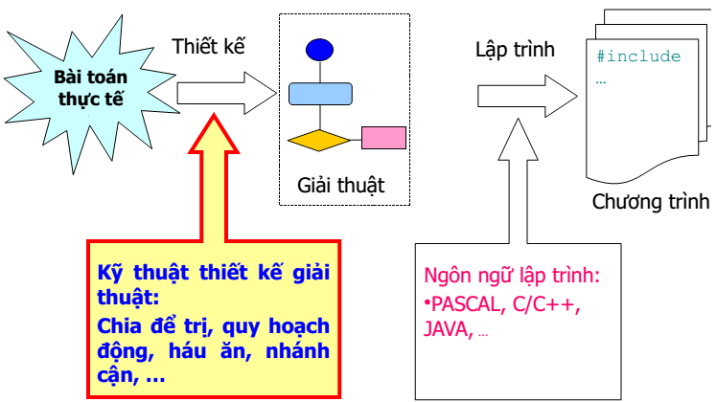
Mô hình từ bài toán đến chương trình

Slide 3
Tại sao cần phân tích giải thuật?
Viết một chương trình chạy thông là chưa đủ.
Chương trình có thể thực hiện chưa hiệu quả!
Nếu chương trình chạy trên một tập dữ liệu lớn, thì thời gian chạy sẽ là một vấn đề cần lưu ý.

Slide 4
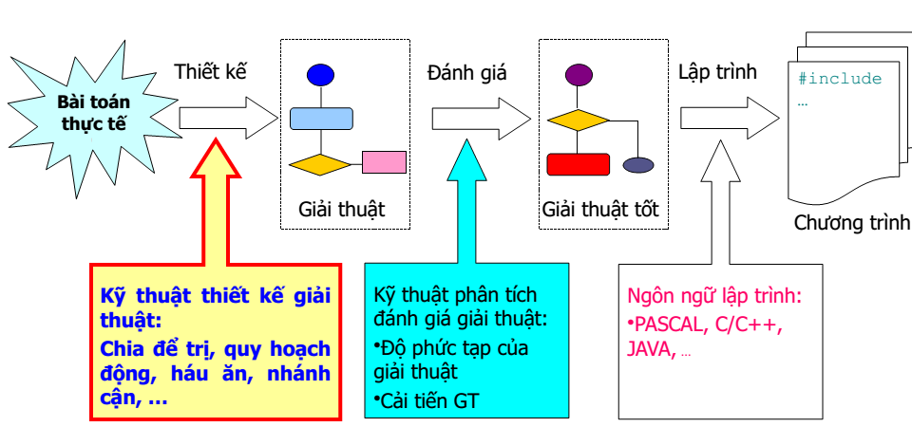

Slide 5
Đặt vấn đề̀?
N
Một bài toán thường có bao nhiêu giải thuật khác nhau để giải nó?
Làm cách nào để chọn ra giải thuật tốt nhất để giải một bài toán?
Làm cách nào để so sánh các giải thuật cùng giải được một bài toán?
Phân tích độ phức tạp của một giải thuật:
SO SÁNH
Dự đoán các tài nguyên mà giải thuật đó cần

Slide 6
Khái niệm
Tài nguyên của một giải thuật:
Bộ nhớ sử dụng
Thời gian tính toán
Băng thông giao tiếp (nếu là các ứng dụng mạng)
→ Thời gian tính toán là tài nguyên quan trọng nhất

Slide 7
Ví dụ
Cho 4 số a,b,c,d. Tìm số lớn nhất trong 4 số.
Giải thuật 1:
max=a;
if (b>max) max=b;
if (c>max) max=c;
if (d>max) max=d;
return max;

Slide 8
Ví dụ
Giải thuật 2:
if (a > b) else
if (a > c) if (b > c)
if (a > d) if (b > d)
return a; return b;
else else
return d; return d;
else else
if (c > d) if (c > d)
return c; return c;
else else
return d; return d;
So sánh 2 giải thuật trên

Slide 9
Ví dụ
Giải thuật 1 | Giải thuật 2
3 phép so sánh để tìm ra kết quả Dễ đọc, dễ hiểu Chiếm nhiều bộ nhớ hơn (Biến max) | Nhiều phép so sánh hơn Bố cục code rối hơn

Slide 10
Bài toán 1
Nhập vào ngày tháng năm và kiểm tra NGÀY vừa nhập vào HỢP LỆ?
Các giải thuật:
Cách 1
Cách 2
Cách 3
Cách 4: Sử dụng mảng để lưu ngày cuối tháng.

Slide 11
Bài toán 2
Cho một dãy gồm N số, hãy tìm phần tử lớn thứ k, với k ≤ N.
Thuật toán nào là tốt hơn khi:
N =100 và k = 100?
N =100 và k = 1?
Điều gì sẽ xảy ra khi N = 1,000,000 và k = 500,000?
Còn có những thuật toán tốt hơn ???
Tuyển sinh năm 2024, Khoa CNTT có 10.000 thí sinh nộp hồ sơ xét tuyển. Nhưng do quy định của bộ GD&ĐT, Khoa chỉ tuyển được 500 SV theo điểm xét tuyển từ cao xuống thấp.

Slide 12
Thuật toán 1:
(1) Đọc N số vào một mảng
(2) Sắp xếp mảng theo thứ tự giảm dần
(3) Trả lại phần tử ở vị trí thứ k
Thuật toán 2:
(1) Đọc N số vào một mảng
(2) Sử dụng Bubble Sort để sắp xếp mảng giảm dần đến phần tử thứ k
(3) Trả lại phần tử ở vị trí thứ k

Slide 13
Thuật toán 3:
(1) Đọc k phần tử đầu tiên vào mảng và sắp xếp chúng theo thứ tự giảm dần
(2) Mỗi phần tử còn lại chỉ đọc một lần
Nếu phần tử đó là nhỏ hơn phần tử thứ k, bỏ qua
Ngược lại, đặt nó vào vị trí phù hợp của mảng, đẩy phần tử hiện tại ra khỏi mảng.
(3) Phần tử tại vị trí thứ k là phần tử cần tìm.

Slide 14
Các nhân tố ảnh hưởng đến thời gian tính
Máy tính
Trình biên dịch
Thuật toán được sử dụng
Dữ liệu đầu vào của thuật toán
Giá trị của dữ liệu ảnh hưởng đến thời gian tính
Thông thường, kích thước của dữ liệu đầu vào là nhân tố chính quyết định thời gian tính
VD với bài toán sắp xếp ⇒ số phần tử sắp xếp
VD bài toán nhân ma trận ⇒ tổng số phần tử của 2 ma trận

Slide 15
Độ phức tạp về thời gian
Thuật toán A mất 2 phút để chạy với dữ liệu đầu vào X.
Thuật toán B mất 1 phút 45 giây để chạy với cùng dữ liệu X.
Liệu B có phải là thuật toán “tốt hơn” A?
➔ Không hẳn là như vậy

Slide 16
Độ phức tạp về thời gian
Chỉ kiểm tra với một bộ dữ liệu X.
Có thể với dữ liệu X này B chạy nhanh hơn A, nhưng với phần lớn các dữ liệu khác B chạy chậm hơn A.
Thuật toán A bị ngắt bởi các tiến trình khác.
Thuật toán B được chạy trên máy tính có cấu hình cao hơn.
…
Cần Phép đo không phụ thuộc vào máy.
➔ Đo bằng cách đếm số các phép tính cơ sở (phép gán, so sánh, các phép tính số học, ...)

Slide 17
Phép đếm
Phép đếm dùng để tính độ phức tạp của thuật toán:
Liệt kê các phép toán sử dụng trong thuật toán
Xác định phép toán ảnh hưởng đến toàn bộ thuật toán
Ví dụ: Thuật toán sắp xếp, tìm kiếm → Phép so sánh

Slide 18
Phép đếm
Có 2 loại phép đếm:
So sánh
Phép toán số học:
Cộng: Tăng, giảm
Nhân: Nhân, chia, mod
Gán

Slide 19
Ví dụ
Thuật toán sau cần 4n + 2 phép tính. int sum = 0; for (int i = 1; i <= n; i++) sum = sum + i;

Slide 20
Các trường hợp của phép đếm
Trường hợp tốt nhất: Thời gian tính toán ngắn nhất mà một giải thuật cần đối với “dữ liệu nhập tốt nhất”.
Trường hợp trung bình: Thời gian tính toán mà một giải thuật cần đối với “dữ liệu nhập thông thường”.
Trường hợp xấu nhất: Thời gian tính toán mà một giải thuật cần đối với “dữ liệu nhập xấu nhất”.
Ví dụ: Cho 1 dãy số gồm N phần tử, tìm kiếm phần tử x trong dãy. Chỉ ra trường hợp tốt nhất, xấu nhất, trung bình?

Slide 21
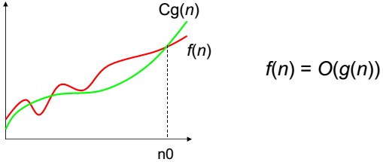
Khái niệm O-lớn
•f(n) = Ο(g(n))
•Tồn tại một hằng số dương c và n₀ sao cho
f(n) ≥ c g(n) khi n ≥ n₀
Notes:
Một thuật toán là O(f(n))=g(n) nếu tồn tại một hằng số C > 0 và số nguyên n0
sao cho thuật toán yêu cầu không vượt quá C• g(n) phép tính có tất cả các dữ liệu đầu vào có kích thước n ≥ n0.

Slide 22
Khái niệm O-lớn
Tỉ suất tăng của f(n) thì lớn hơn hoặc bằng tỉ suất tăng của g(n).
O-lớn quan tâm đến tỉ suất tăng trưởng của thời gian tính khi n → ∞.
Nó không quan tâm khi dữ liệu đầu vào có kích thước nhỏ.
Hàm g(n) trong O(g(n)) là hàm để so sánh với các thuật toán khác.

Slide 23
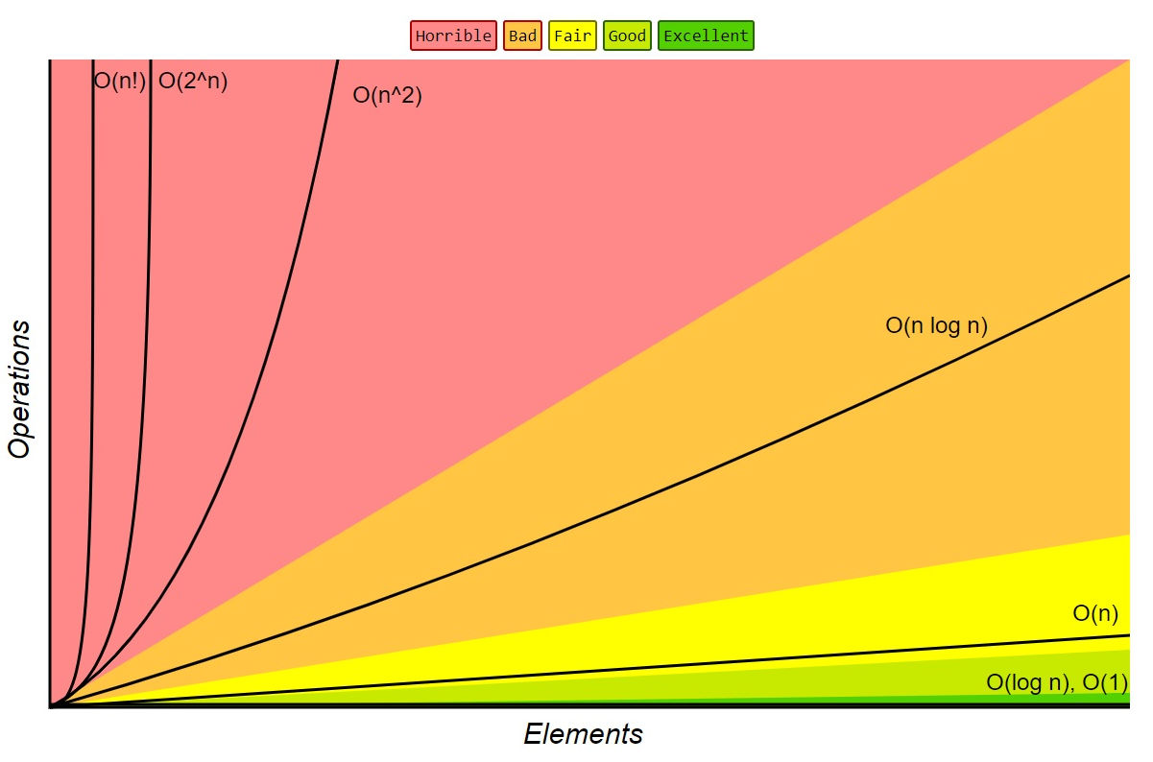

Slide 24
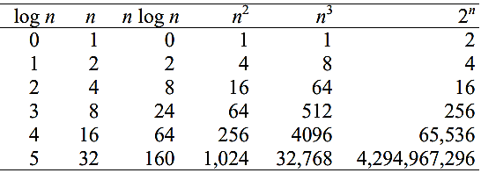
Thứ hạng của O-lớn
nhanh nhất
O(1)
O(log n) O(n)
O(n log n) O(n² )
O(n² log n) O(n³ )
O(2^{n} )
O(n!)
thời gian hằng số thời gian logarit
thời gian tuyến tính
bình phương
mũ 3
hàm số mũ n
giai thừa
chậm nhất
Notes:
O(1)😎Tốc độ không phụ thuộc vào độ lớn dữ liệu
O(log n)😁Nếu dữ liệu tăng gấp 10 lần thì tốn gấp ba thời gian
O(n)😕Nếu dữ liệu tăng gấp 10 lần thì thời gian tốn gấp 10 lần
O(n log n)😖Nếu dữ liệu tăng gấp 10 lần thì tốn gấp 20 lần thời gian
O(n^2)😫Nếu dữ liệu tăng gấp 10 lần thì thời gian tăng gấp 100 lần
O(2^n)😱Dữ liệu tăng gấp đôi là đủ chết rồi!!!

Slide 25
Quy tắc xác định
Độ phức tạp tính toán của giải thuật: O(f(n))
Quy tắc bỏ hằng số:
T(n) = O(c.f(n)) = O(f(n)) với c là một hằng số dương
Quy tắc cộng:
Với: T1(n) = O(f(n)) và T2(n) = O(g(n))
Thì: T(n) = T1(n) + T2(n) = O(f(n) + g(n))
Quy tắc lấy max:
T(n) = O(f(n)+ g(n)) = O(max(f(n), g(n)))
Quy tắc nhân:
Đoạn chương trình có thời gian thực hiện T(n)=O(f(n))
Nếu thực hiện k(n) lần đoạn chương trình với k(n) = O(g(n)) thì độ phức tạp sẽ là O(g(n).f(n))

Slide 26

Ví dụ 1
Thuật toán tính tổng các số từ 1 đến n
Độ phức tạp?

Slide 27
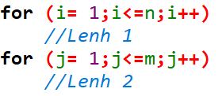
Ví dụ 2
Áp dụng quy tắc CỘNG để tính độ phức tạp của đoạn lệnh:
Độ phức tạp?

Slide 28

Ví dụ 3
Áp dụng quy tắc NHÂN để tính độ phức tạp của đoạn lệnh:
Độ phức tạp?

Slide 29
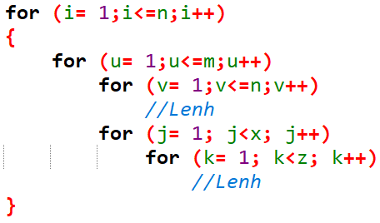
Bài tập 1
Tính độ phức tạp của đoạn lệnh:
Notes:
=> O(n*max (n*m,x*z))

Slide 30
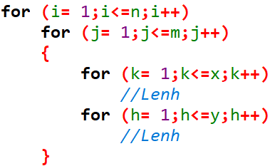
Bài tập 2
Tính độ phức tạp của đoạn lệnh:
Notes:
=> O(n*m* max (x,y))

Slide 31
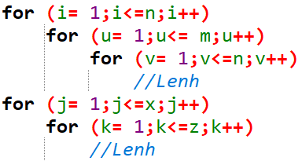
Bài tập 1
Tính độ phức tạp của đoạn lệnh:
Notes:
=> O(max (m*n^2,x*z))

Slide 32
Tóm tắt

